Slide 1


Практикум на ЭВМ.
Программирование под Android
Занятие 7

Slide 2
BroadcastReceiver

Slide 3
BroadcastReceiver
Обмен сообщениями между приложениями/внутри приложения

Slide 4
BroadcastReceiver
public final class SimpleReceiver extends BroadcastReceiver { @Override
@MainThread public void onReceive(Context context, Intent intent) { ... } }

Slide 5
Подписывание на события
<application> .... <receiver android:name=".SimpleReceiver"> <intent-filter> <action android:name="ru.ifmo.android_2016.SIMPLE_ACTION"/> </intent-filter> </receiver> ... </application>
Приложение будет запущено при необходимости.

Slide 6
Подписывание на события
receiver = new BroadcastReceiver() { @Override public void onReceive(Context context, Intent intent) { .... } }; IntentFilter intentFilter = new IntentFilter(ACTION); registerReceiver(receiver, intentFilter);
unregisterReceiver(receiver);

Slide 7

Жизненный цикл
onReceive

Slide 8
Отправка событий
Intent intent = new Intent(ACTION); intent.putExtra(...);
context.sendBroadcast(intent);

Slide 9
Упорядоченные события
sendOrderedBroadcast(intent, null);
intentFilter.setPriority(IntentFilter.SYSTEM_HIGH_PRIORITY);
@Override public void onReceive(Context context, Intent intent) { abortBroadcast(); }

Slide 10
Безопасность
Кто получит:
intent.setPackage(packageName)
sendBroadcast(intent, permissionName);
<receiver android:name=".broadcast.SimpleReceiver" android:permission="permissionName">
Кто может отправить:
<receiver android:name=".broadcast.SimpleReceiver" android:exported="false">

Slide 11
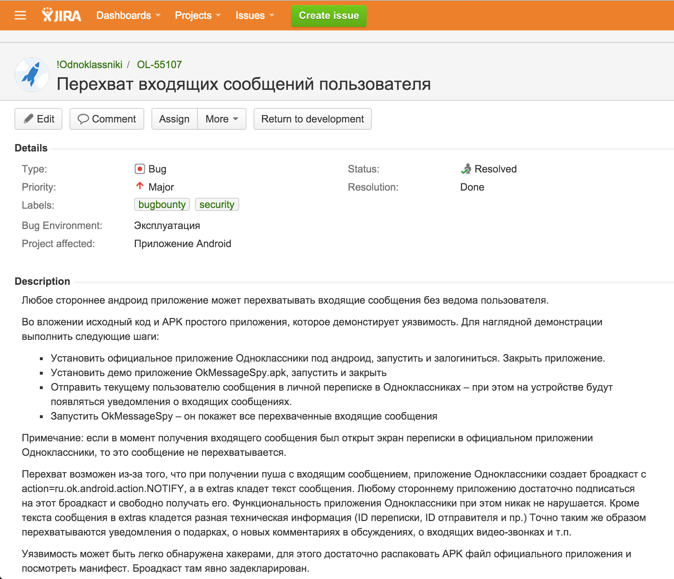

Slide 12
LocalBroadcastManager
Работает в рамках одного процесса
Нет упорядоченных событий
LocalBroadcastManager.getInstance(this).
registerReceiver(receiver, intentFilter);

Slide 13
Service

Slide 14
Service
Не связан с интерфейсом
Повышает приоритет процесса
Может быть перезапущен системой
Межпроцессное взаимодействие (IPC)
Может находиться в отдельном процессе

Slide 15
AndroidManifest.xml
<application/> ... <service android:name=".SimpleThreadService"/> ... </application>
public final class SimpleService extends Service {
... }

Slide 16
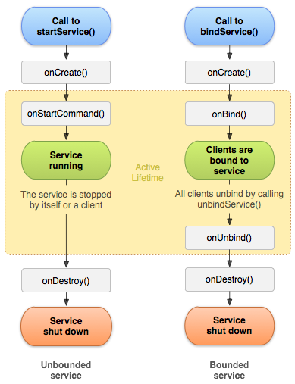

Главный поток

Slide 17

Жизненный цикл
onCreate onDestroy
onCreate onDestroy
onCreate onDestroy
Activity
Service
onCreate
onDestroy

Slide 18
onStartCommand
startService(new Intent(this, SimpleThreadService.class));
@Override public int onStartCommand(
Intent intent, int flags, int startId) { return START_REDELIVER_INTENT; }

Slide 19
onStartCommand
START_NOT_STICKY
START_STICKY
START_REDELIVER_INTENT

Slide 20
stopSelf
private void onTaskDone() { stopSelf(); }
private void onTaskDone(int startId) { stopSelf(startId); }

Slide 21
IntentService
public final class ThreadService extends IntentService { @Override protected void onHandleIntent(Intent intent) { // process intent here } }
Вызывает stopSelf
Выполняет задачи последовательно

Slide 22
Foreground service
public final void startForeground(
int id, Notification notification)
public final void stopForeground(boolean removeNotification)

Slide 23
Приоритеты процессов
На переднем плане (foreground)
Activity (onResume)
Foreground Service
Выполняется BroadcastReceiver.onReceive, Service.onCreate/onStartCommand/onDestroy
Сервис, с которым взаимодействует Activity с переднего плана
Видимые (visible)
Activity (onPause)
Сервис, с которым взаимодействует видимая Activity
Содержит сервис (startService)
Фоновые (background)
Activity (onStop)
Пустые

Slide 24
Вопросы?

